Slide 1
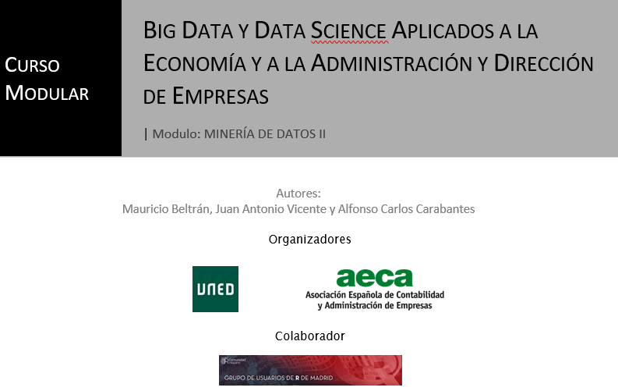
Autores:
Pablo Sánchez, Angel Rodríguez y Alfonso Carabantes
Cuarta parte
15 de julio de 2024

Slide 2
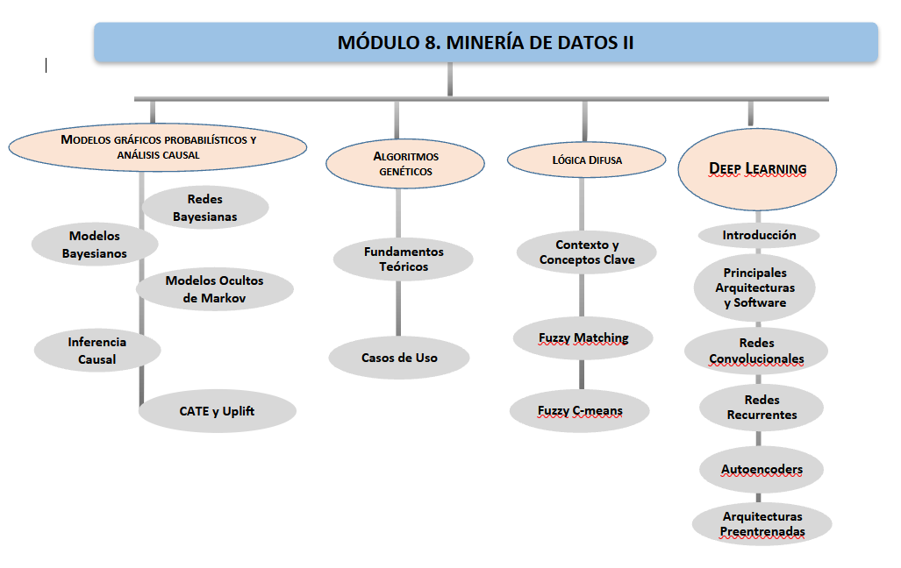
Minería de Datos II

Slide 3
Índice
Algoritmos Genéticos
Fundamentos teóricos​
Casos de uso
Ejemplos en Python
Lógica Difusa
Conceptos básicos
Operaciones: T-Normas y T-Conormas
Funciones de membresía y modelado difuso
Ejemplos en lógica difusa

Slide 4
ALGORITMOS GENÉTICOS​-INTRODUCCIÓN
Los Algoritmos Genéticos o Evolutivos, se inspiran en el proceso natural de selección y evolución, tal y como se describe por la teoría evolucionista de la selección natural postulada por Darwin.
Los principios sobre los que se asientan los algoritmos evolutivos y, en concreto, los genéticos son:​
Los individuos mejor adaptados al entorno son aquellos que tienen una probabilidad mayor de sobrevivir y, por ende, de reproducirse.​
Los descendientes heredan características de sus progenitores.​
De forma esporádica y natural se producen mutaciones en el material genético de algunos individuos, provocando cambios permanentes.​
Los algoritmos genéticos son adecuados para obtener buenas aproximaciones en problemas de búsqueda, aprendizaje y optimización [Marczyk. 2004].​

Slide 5
ALGORITMOS GENÉTICOS​-INTRODUCCIÓN
Un algoritmo genético es una función matemática que, tomando como entrada unos individuos iniciales (población origen), selecciona aquellos ejemplares que recombinándose por algún método generarán como resultado la siguiente generación. ​
Esta función se aplicará de forma iterativa hasta verificar alguna condición de parada, bien pueda ser un número máximo de iteraciones o bien la obtención de un individuo que cumpla unas restricciones iniciales.​
Los algoritmos genéticos fueron propuestos por Holland, quién intentando simular los procesos naturales de adaptación desarrolló por primera vez la idea de los algoritmos genéticos en los años 60. No obstante, no fue hasta 15 años más tarde cuando un pupilo suyo, David Goldberg los aplicó por primera vez a un problema real y los popularizó.
En 1985 se creó la primera conferencia mundial de algoritmos genéticos ICGA que se celebra hasta el día de hoy bianualmente.​

Slide 6
ALGORITMOS GENÉTICOS​-CONDICIONES APLICACIÓN
Condiciones de Aplicación
No es posible la aplicación en toda clase de problemas. Para que estos puedan aplicarse, los problemas deben cumplir las siguientes condiciones:​
El espacio de búsqueda debe estar acotado, por tanto ser finito.​
Es necesario poseer una función de aptitud, que denominaremos fitness, que evalúe cada solución (individuo) indicándonos de forma cuantitativa cuán buena o mala es una solución concreta.​
Las soluciones deben ser codificables en un lenguaje comprensible para un ordenador, y si es posible de la forma más compacta y abreviada posible.​
Habitualmente, la segunda condición es la más complicada de conseguir y, habitualmente, se realizan conjeturas evaluándose los algoritmos con varias funciones de fitness.​

Slide 7
ALGORITMOS GENÉTICOS​-VENTAJAS
Ventajas
No necesitan ningún conocimiento particular del problema sobre el que trabajan, únicamente cada ejemplar debe representar una posible solución al problema.​
Son algoritmos admisibles, es decir, con un número de iteraciones suficiente son capaces de obtener la solución óptima en problemas de optimización.​ Teorema del Esquema de Holland proporciona el fundamento teórico de porqué los Algoritmos Genéticos pueden resolver problemas.
Los algoritmos genéticos son bastante robustos frente a falsas soluciones, ya que al realizar una inspección del espacio solución de forma no lineal (por ejemplo, si quisiéramos obtener el máximo absoluto de una función) el algoritmo no recorre la función de forma consecutiva, por lo que no se ve afectado por máximos locales.​
Altamente paralelizables (es decir, ya que el cálculo no es lineal podemos utilizar varias máquinas para ejecutar el programa y evaluar así un mayor número de casos).​
Pueden ser incrustrables en muchos algoritmos de data mining para formar modelos híbridos. Por ejemplo, para seleccionar el número óptimo de neuronas en un modelo de Perceptrón Multicapa o realizar la selección de variables en un modelo.​

Slide 8
ALGORITMOS GENÉTICOS​-INCONVENIENTES
Inconvenientes
Su coste computacional puede llegar a ser muy elevado, si el espacio de trabajo es muy grande.​
En el caso de que no se haga un correcto ajuste de los parámetros pueden llegar a caer en una situación de dominación en la que se produce un bucle infinito, ya que unos individuos dominan sobre los demás impidiendo la evolución de la población y, por tanto, inhiben la diversidad biológica.​
Puede llegar a ser muy complicado encontrar una función de evaluación de cada uno de los individuos para seleccionar los mejores de los peores.​

Slide 9
ALGORITMOS GENÉTICOS​-CODIFICACIÓN
Codificación de los datos
Cada individuo o cromosoma está formado por unos cuantos genes. Para nuestro caso vamos a establecer que los individuos tienen un único cromosoma con una cierta cantidad de genes. Estos genes los consideramos como la cantidad mínima de información que se puede transferir. Los genes se pueden agrupar en características o rasgos que nos podrían ayudar en la resolución de ciertos problemas.
Estos individuos con sus genes los tenemos que representar de forma que podamos codificar esa información.
Los principales métodos de representación son:
Binaria: Los individuos/cromosomas están representados por una serie de genes que son bits ( valores 0 ó 1).
Entera: Los individuos/cromosomas están representados por una serie de genes que son números enteros.
Real: Los individuos/cromosomas están representados por una serie de genes que son números reales en coma flotante.
Permutacional: Los individuos/cromosomas están representados por una serie de genes que son permutaciones de un conjunto de elementos. Se usan en aquellos problemas en los que la secuencia u orden es importante.
Basada en árboles: Los individuos/cromosomas están representados por una serie de genes que son estructuras jerárquicas.

Slide 10
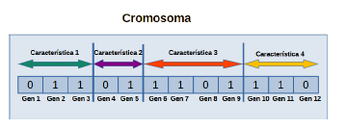
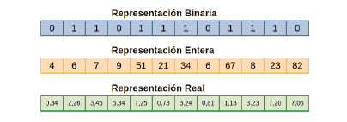
ALGORITMOS GENÉTICOS​-CODIFICACIÓN
Codificación de los datos

Slide 11
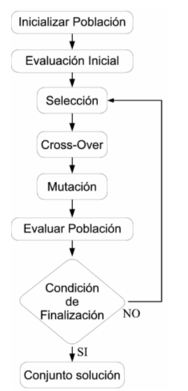
ALGORITMOS GENÉTICOS​-ALGORITMO
Algoritmo
Generar de forma aleatoria una serie de individuos (Población Inicial)
Evaluar Población Inicial, obteniendo el fitness de cada individuo
Iteración (condición de terminación es falsa).
Realizar la selección (los mejores se reproducen)
Realizar el cross-over (recombinación o reproducción)
Realizar mutación
Evaluar Población, obteniendo el fitness de cada individuo
Población final

Slide 12
ALGORITMOS GENÉTICOS​-PASOS
Población Inicial
Habitualmente la inicialización se hace de forma aleatoria procurando una distribución homogénea en los casos iniciales de prueba. No obstante, si se tiene un conocimiento más profundo del problema es posible obtener mejores resultados inicializando la población de una forma apropiada a la clase de soluciones que se esperan obtener.
Evaluar Población
Durante cada iteración (generación) cada individuo se decodifica convirtiéndose en un grupo de parámetros del problema y se evalúa el problema con esos datos con la función fitness.. ​

Slide 13
ALGORITMOS GENÉTICOS​-PASOS
Selección
La fase de selección elige los individuos a reproducirse en la próxima generación, esta selección puede realizarse por muy distintos métodos:​
Selección elitista: Se seleccionan los individuos con mayor fitness de cada generación. La mayoría de los algoritmos genéticos no aplican un elitismo puro sino que en cada generación evalúan el fitness de cada uno de los individuos, en el caso de que los mejores de la anterior generación sean mejores que los de la actual éstos se copian sin recombinación a la siguiente generación.​
Selección proporcional a la aptitud: los individuos más aptos (mayor fitness) tienen más probabilidad de ser seleccionados, asignándoles una probabilidad de selección más alta. Una vez seleccionadas las probabilidades de selección a cada uno de los individuos se genera una nueva población teniendo en cuenta éstas.​
Selección por rueda de ruleta: Es un método conceptualmente similar al anterior. Se le asigna una probabilidad absoluta de aparición de cada individuo de acuerdo al fitness de forma que ocupe un tramo del intervalo total de probabilidad (de 0 a 1). Una vez completado el tramo total se generan números aleatorios de 0 a 1 de forma que se seleccionen los individuos que serán el caldo de cultivo de la siguiente generación.​
Selección por torneo, Selección por rango, Selección generacional, Selección por estado estacionario, Búsqueda del estado estacionario, Selección jerárquica​

Slide 14
ALGORITMOS GENÉTICOS​-PASOS
Cross-over (Recombinación o Reproducción)
La recombinación es el operador genético más utilizado y consiste en el intercambio de material genético entre dos elementos al azar (pueden ser incluso entre el mismo elemento). El material genético se intercambia entre bloques. ​
Gracias a la presión selectiva irán predominando los mejores bloques génicos.​
Existen diversos tipos de cross-over:​
Cross-over de 1-punto. Los cromosomas se cortan por 1 punto y el resultado se intercambia.​
Cross-over de n-puntos. Los cromosomas se cortan por n puntos y el resultado se intercambia.​
Cross-over uniforme. Se genera un patrón aleatorio en binario, y en los elementos que haya un 1 se realiza intercambio genético.​
Cross-over especializados. En ocasiones, el espacio de soluciones no es continuo y hay soluciones que a pesar de que sean factibles de producirse en el gen no lo son en la realidad, por lo que hay que incluir restricciones al realizar la recombinación que impidan la aparición de algunas combinaciones.​

Slide 15
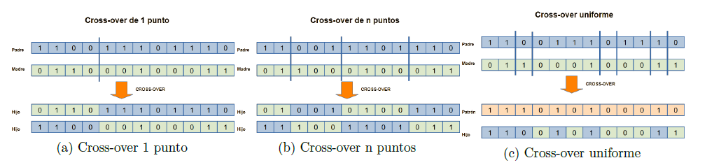
ALGORITMOS GENÉTICOS​-PASOS
Cross-over (Recombinación o Reproducción)

Slide 16
ALGORITMOS GENÉTICOS​-PASOS
Mutación
Las mutaciones son un mecanismo muy interesante por el cual es posible generar nuevos individuos con rasgos distintos a sus predecesores.​
​Tipos de mutaciones más comunes:
Mutación de gen: existe una probabilidad de cambiar de valor un gen dentro del individuo.​
Mutación multigen: existe una probabilidad de cambiar de valor un conjunto de genes dentro del individuo.
Mutación de intercambio: existe una probabilidad de intercambiar el contenido de dos genes aleatoriamente.​
Mutación de barajado: existe una probabilidad de que se produzca una mutación. De producirse, toma dos dos genes aleatoriamente y baraja de forma aleatoria los genes, según hubiéramos escogido, comprendidos entre los dos.​

Slide 17
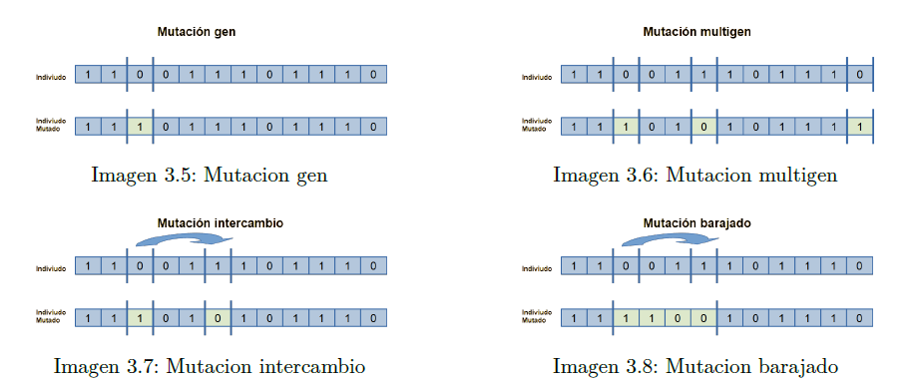
ALGORITMOS GENÉTICOS​-PASOS
Mutación

Slide 18
ALGORITMOS GENÉTICOS​-PASOS
Condición de Finalización
Una vez que se ha generado la nueva población se evalúa la misma y se selecciona a aquel individuo o aquellos que por su fitness se consideran los más aptos. ​
​Seleccionados éstos se toman y evalúan, y si satisfacen la condición de terminación finaliza el algoritmo.​ Esta condición de parada será un valor que nosotros podamos considerar bueno normalmente asociado al fitness de la mejor solución encontrada.
​Finalización por alcanzar el máximo número de iteraciones.​

Slide 19
ALGORITMOS GENÉTICOS​-PARAMETROS
Parámetros de un Algoritmo Genético
Función fitness (fitness_func)
Tipo de gen ( gene_type )
Número de generaciones ( num_generations )
Condición de parada específica ( stop_criteria )
Número de soluciones/individuos en la población ( sol_per_pop )
Número de soluciones seleccionadas como padres ( num_parents_mating )
Número de genes del cromosoma (num_genes)

Slide 20

ALGORITMOS GENÉTICOS​-CASO DE USO
CASO DE USO DE SELECCIÓN DE OPTIMIZACIÓN DE FUNCIONES
El objetivo de este ejemplo es ver cómo podemos usar un Algoritmo Genético para calcular los parámetros de una función que queremos optimizar.
Supongamos que tenemos la función:
donde los wi son parámetros de la función, y queremos aproximar esta función al valor 23.
Es decir, queremos encontrar los valores de los wi que al aplicarlos a la función se acercan al valor 23.
Usaremos un Algoritmo Genético con una codificación de tipo real (valores decimales), con un número de 6 genes.
La Función Fitness nos tendrá que permitir maximizar el valor con lo cual la definiremos como:
Es decir, calculamos la diferencia entre el valor de la función con los parámetros y el 23, le añadimos 0.000001 (para evitar que dividamos por 0) y calculamos la inversa.
De esta forma cuanto más nos aproximemos al 23 más grande será el valor del fitness.

Slide 21
Algoritmos genéticos – ejemplos en python
Vamos a ver el Código en python con Keras/Tensorflow

Slide 22
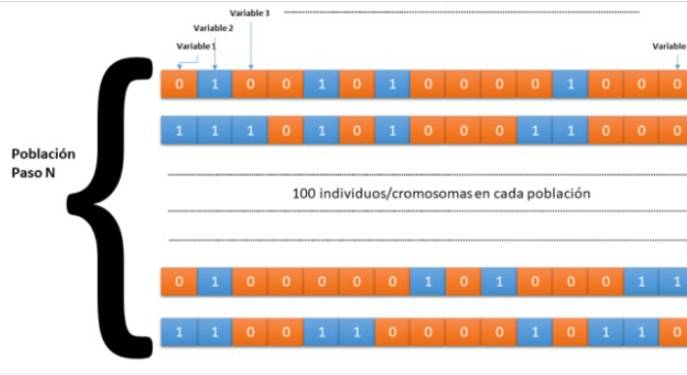
ALGORITMOS GENÉTICOS​-CASO DE USO
CASO DE USO DE SELECCIÓN DE VARIABLES
El objetivo de este ejemplo es ver cómo podemos usar un Algoritmo Genético para hacer una selección de variables, quedándonos sólo con unas pocas.​
Vamos a trabajar con un dataset que clasifica información sobre cáncer de mama. Es un dataset con 30 variables explicativas que nos dice si corresponde con cáncer o no cada entrada.
​Lo primero a decidir de cara a utilizar el algoritmo genetico, será la codificación a usar en la definición de nuestro cromosoma o individuo.​ En nuestro caso será un vector de tamaño 30 (30 genes), que representa las 30 variables del dataset que hemos preparado.​ Valor 0 significa que no se usa esa variable, Valor 1 significa que si se usa esa variable.
En este caso la Función Fitness la construiremos teniendo como entrada cada individuo los genes que representan las variables que se van a usar. Tomaremos los datos sólo de estas variables, construiremos y entrenaremos un Clasificador de Regresión Logística y obtendremos el Accuracy conseguido con el entrenamiento. Este valor será nuestro Fitness para cada individuo (cada subconjunto de variables que probamos)
Cuanto mayor sea el fitness es porque cada vez es mayor el Accuracy del modelo.

Slide 23
Algoritmos genéticos – ejemplos en python
Vamos a ver el Código en python con Keras/Tensorflow

Slide 24
Autores:
Mauricio Beltrán, Pablo Sánchez y Alfonso Carabantes
Gracias por tu Atención!

